Slide 1
Úvodní jazykový seminář morfologie: zájmena a číslovky

Slide 2
zájmena
osobní (personalia): já, vy, ona
reflexivní: se, si, sebe, sobě, sebou
přivlastňovací (posesiva): můj, náš, jejich
reflexivní: svůj
ukazovací (demonstrativa): ten, tento, tenhle (hov.), takový
tázací (interrogativa): kdo, co, který, jaký
vztažná (relativa): který, co
neurčitá (indefinita): někdo, čísi, ledajaký
záporná (negativa): nikdo, žádný, nijaký
úplnostní (totalizátory): všechen, každý, sám
ztotožňovací (identifikátory): tentýž

Slide 3
osobní zájmena
ukazují k mluvčímu, adresátovi/posluchači a předmětu komunikace
vyjadřují osobu a číslo
já: zájmeno pro 1. osobu singuláru
bezrodá: já, ty, my, vy
reflexivní osobní zájmena
se, si, sebe, sobě, sebou
házet sebou × vzít s sebou, kafe s sebou
vy: 2. os. pl., v kongruenci ale může být částečně forma sg. + jmenný rod (vy jste byla…)

Slide 4
osobní zájmena
zájmeno 1. os. pl.: MY
České MY není to jediné aneb jak to funguje v jazycích světa?
inkluzivní
zahrnuje mluvčího i adresáta sdělení
exkluzivní
nezahrnuje adresáta sdělení
WALS: The World Atlas of Language Structures
http://wals.info/feature/39A#2/-4.3/205.0

Slide 5
posesiva
má, tvá × moje, tvoje
oboje je spisovné, kratší varianty jsou (podle zdrojů) vyššího stylu
Kdy používáme reflexivní přivlastňovací zájmeno svůj?
Jakého rodu je JEJÍ?
s jejím psem

Slide 6
posesiva
má, tvá × moje, tvoje
oboje je spisovné, kratší varianty jsou vyššího stylu
Kdy používáme reflexivní přivlastňovací zájmeno svůj?
shoduje-li se s podmětem věty
Jakého rodu je JEJÍ?
s jejím psem
= zájmeno posesivní pro fem. sg., mask. an. sg. (protože pes), typ jarní

Slide 7
demonstrativa
mají deiktickou funkci
identifikace ukazováním
dnes je velká diskuse, zda v určitých kontextech svoji deiktickou funkci neztrácejí
→ členy?
postfixy -HLE, -DLE
hovorové: tenhle, tohle
nespisovné, tj. nekodifikované: tendle, todle, todlencto
zájmenná adverbia s deiktickou funkcí
sem, semhle, odsud, odtud, tudy
tehdy, tenkrát

Slide 8
totalizátory (úplnostní zájmena)
vedle všechen je podle slovníků spisovné i všecek
všichni lidé i všicci lidé
všechny domy i všecky domy
všechny ženy i všecky ženy
všechna piva i všecka piva
POZOR: nade vši pochybnost (krátce)
sám
Opilci litovali sami sebe (1. p.) × Opilci litovali sebe samy (4. p.)
Fenky očichávaly samy sebe = sebe samy

Slide 9
identifikátory (ztotožňovací zájmena)
Doplňte morfologicky korektní tvar TÝŽ:
mluvíme o _________ problému
byli tam _________ lidé jako loni
přijďte zítra v _________ dobu
věnuju se _________ tématu jako on
díval se na ni _________ zamilovanýma očima
chodí pořád s _________ holkou

Slide 10
identifikátory (ztotožňovací zájmena)
Doplňte morfologicky korektní tvar TÝŽ:
mluvíme o TÉMŽ/TÉMŽE/TOMTÉŽ problému
byli tam TÍŽ/TITÍŽ lidé jako loni
přijďte zítra v TOUŽ/TUTÉŽ dobu
věnuju se TÉMUŽ tématu jako on
díval se na ni TÝMAŽ zamilovanýma očima
chodí pořád s TOUŽ/TOUTÉŽ holkou

Slide 11
NUMERALIA
vyjadřují kvantovost
počítanou: dvanáct statečných, oba dva psi, trojice, čtvrt hodiny, troje nůžky
nepočítanou, neurčitou: moře lidí, hromada knih, tisíceré díky, mnoho problémů
substance: pět, mnoho
vlastnost: pátý, několikátý
okolnost: pětkrát
problematický slovní druh co do (formálního) vymezení…
srov. Václav Cvrček: Korpusový pohled na postavení číslovek v systému slovních druhů (2010)

Slide 12
NUMERALIA
základní (cardinalia): dva, kopa, sedmasedmdesát
mnoho psů (NUM) × mnoho nemluví (ADV)
řadové (ordinalia): stý, několikátý, potřetí (po třetí)
násobné (multiplicativa): jednou, pětkrát (5krát, 5×), kolikrát
druhové: trojí, paterý, několikerý
počet druhů: dvojí ponožky = vlněné a tenké
souborové: troje, patery, několikery
počet souborů, kusů: dvoje ponožky = dva páry
úhrnné: patero, několikero

Slide 13
NUMERALIA
vyjadřují gramatické kategorie…
rod: 1) mask. an., 2) mask inam., 3) fem., 4) neutr.
rod a číslo nevyjadřují: pět, jedenáct, devadesát, tolik, málo (?)
pád
číslo: singulár, plurál (pozůstatky duálu)
pluralia tantum: dva, oba, tři, čtyři
… ale ne vždy všechny!
žádné morfologické kategorie nevyjadřují
kolikrát, dvakrát, dvojitě, podruhé (po druhé)

Slide 14
morfologicko-pravopisné okénko
přepište pomocí číslic
dvanáct procent
do osmnácti let
čtrnáctidenní lhůta
přepište slovně
150. výročí
3,9 kg
25 korun
s 2349 lidmi

Slide 15
morfologicko-pravopisné okénko
přepište pomocí číslic
dvanáct procent: 12 %
× dvanáctiprocentní: 12%
do osmnácti let: do 18 let
čtrnáctidenní lhůta: 14denní
přepište slovně
150. výročí: stopadesáté i sté padesáté
3,9 kg: tři celé devět
srov. 5,9 kg: pět celých devět
25 korun: dvacet pět korun / pětadvacet korun
s 2349 lidmi: s dvěma tisíci třemi sty čtyřiceti devíti lidmi / s dva tisíce tři sta čtyřiceti devíti lidmi

Slide 16
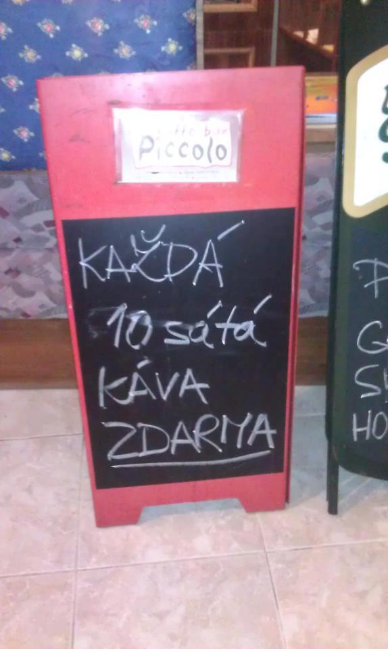
… ale objevuje se i tohle…

